Slide 2
Porque dele por ele
Em C
Porque dele por ele
D Em
Para ele são todas as coisas
Em C
Porque dele por ele
D Em
Para ele são todas as coisas
[Chorus]
C D G D Em
A ele a glo___ria a ele a glo______ria
C D Em
A ele a glória pra sempre amém

Slide 4
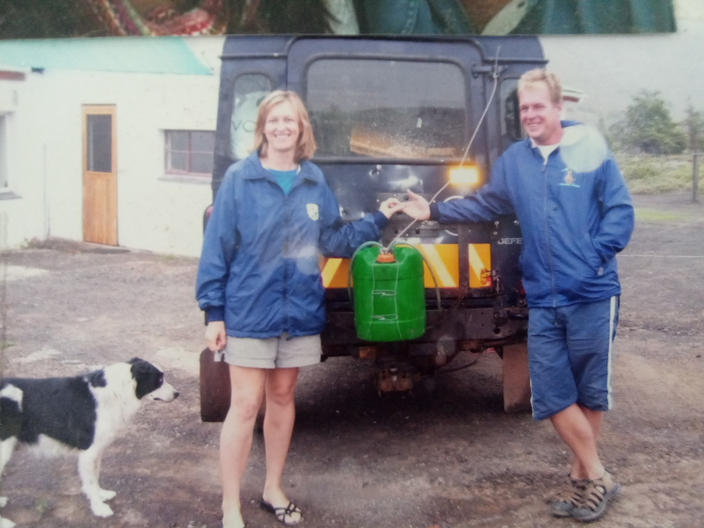

Slide 5
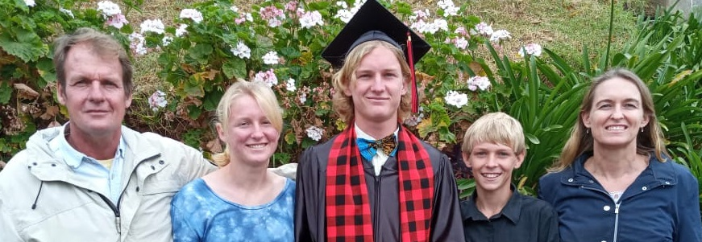

Slide 7
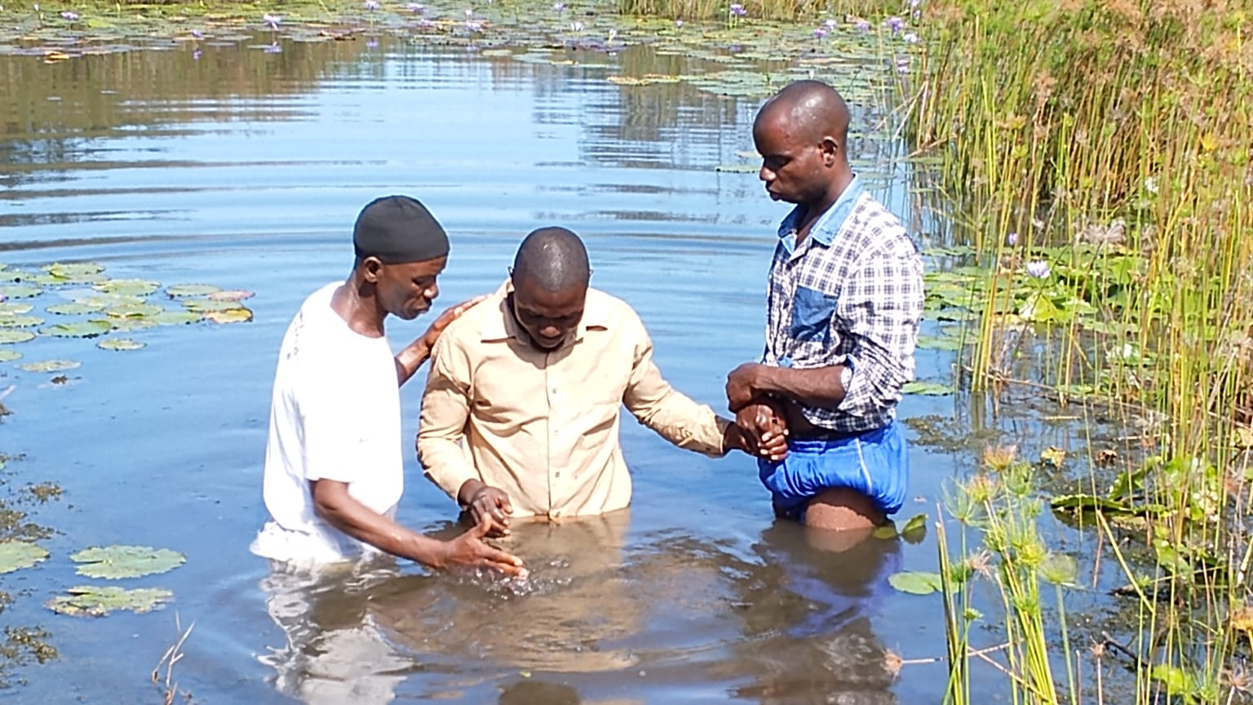

Slide 8
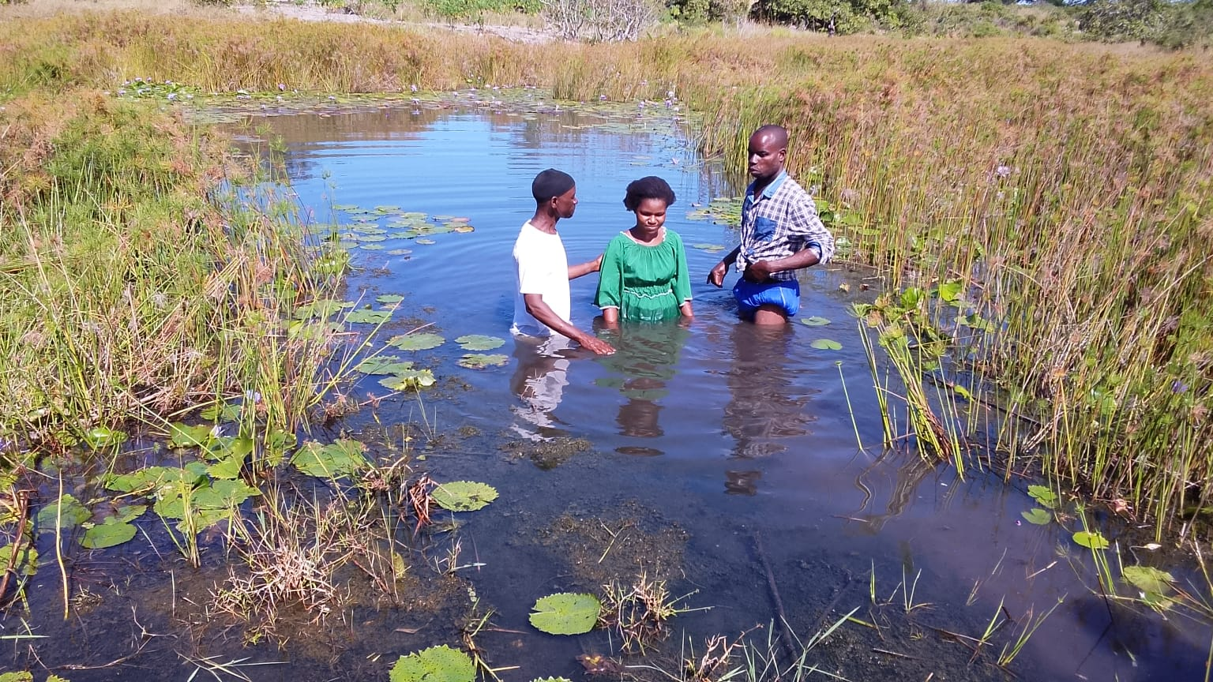

Slide 9
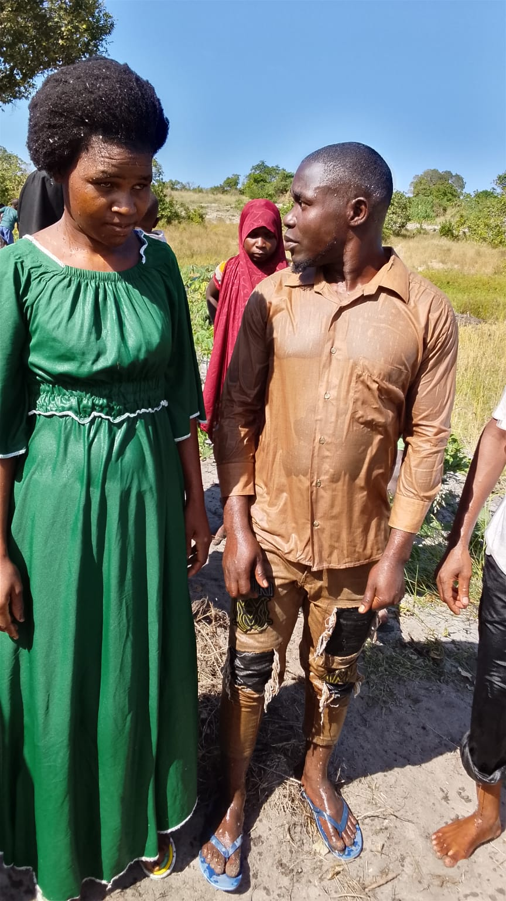

Slide 11
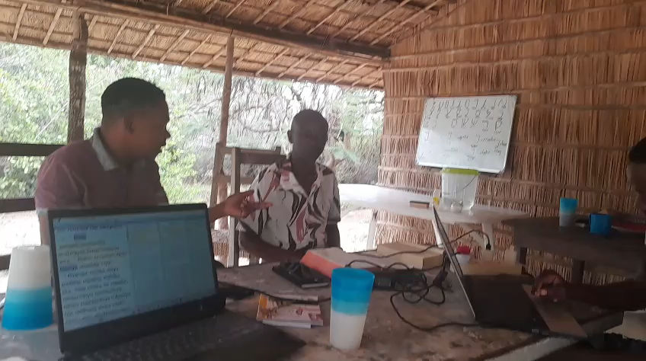

Slide 13
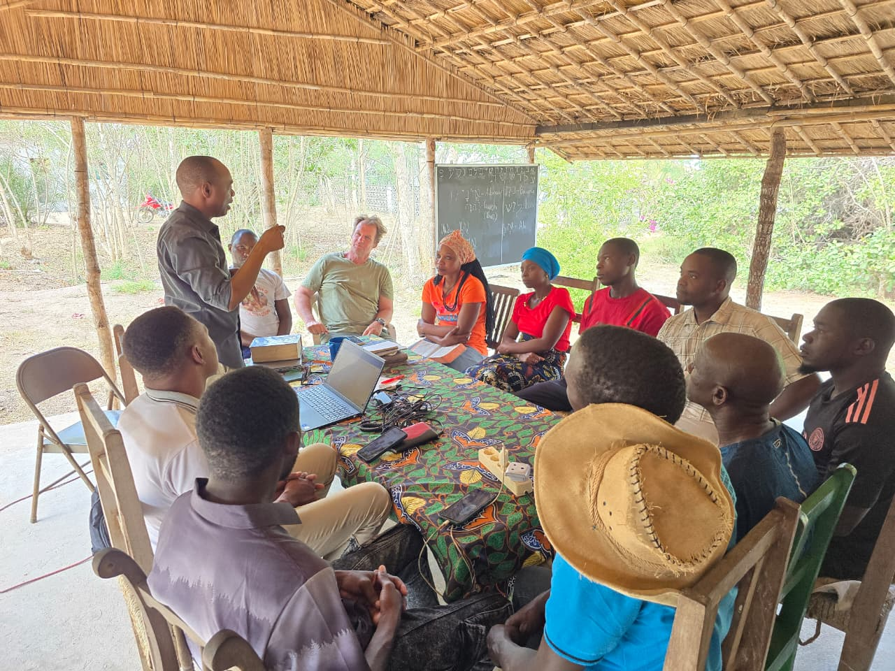

Slide 14
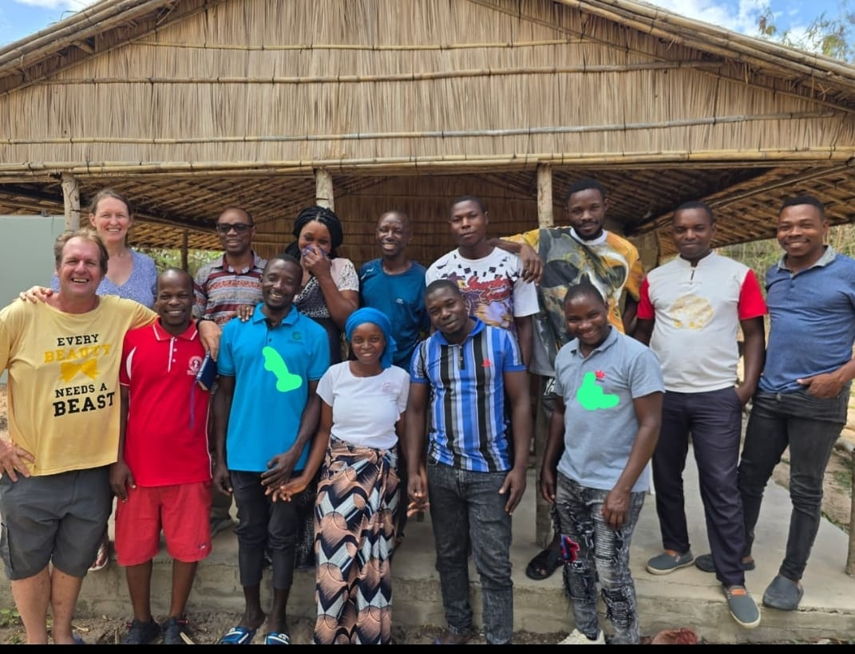

Slide 15
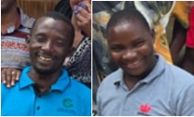

Slide 17
Romeine 10:14-21
Hoe kan hulle Hom dan aanroep, as hulle nie tot geloof in Hom gekom het nie? En hoe kan hulle in iemand glo van wie hulle nie gehoor het nie? En hoe kan hulle hoor sonder iemand wat dit verkondig? ₁₅En hoe kan hulle dit verkondig as hulle nie gestuur word nie? Soos daar geskryf staan: “Hoe lieflik is die voetstappe van diegene wat die goeie boodskap verkondig!”

